Slide 1

Vue.JS
라이프 사이클

Slide 2
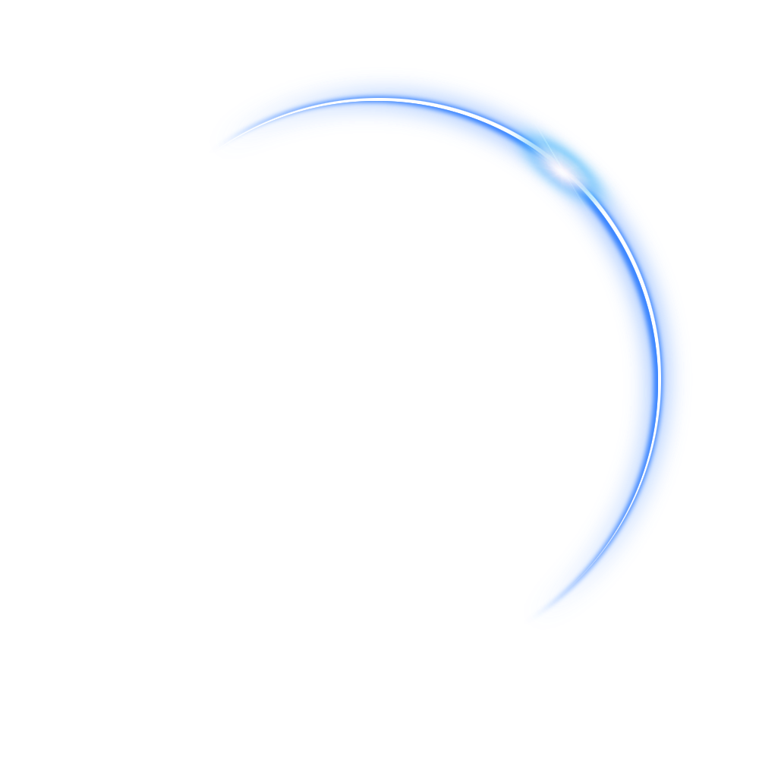

목 차
Ⅰ
라이프 사이클
1

Slide 3
Ⅰ
라이프 사이클

Slide 4
라이프 사이클 - 이론
라이프 사이클이란?
어떤 Vue 인스턴스나 컴포넌트가 생성될 때, 미리 사전에 정의된 몇 단계의 과정을 거치게 되는데 이를 라이프 사이클이라 한다. 즉 생성된 Vue 인스턴스가 우리 눈에서 사라지기까지의 단계를 말한다.

Slide 5
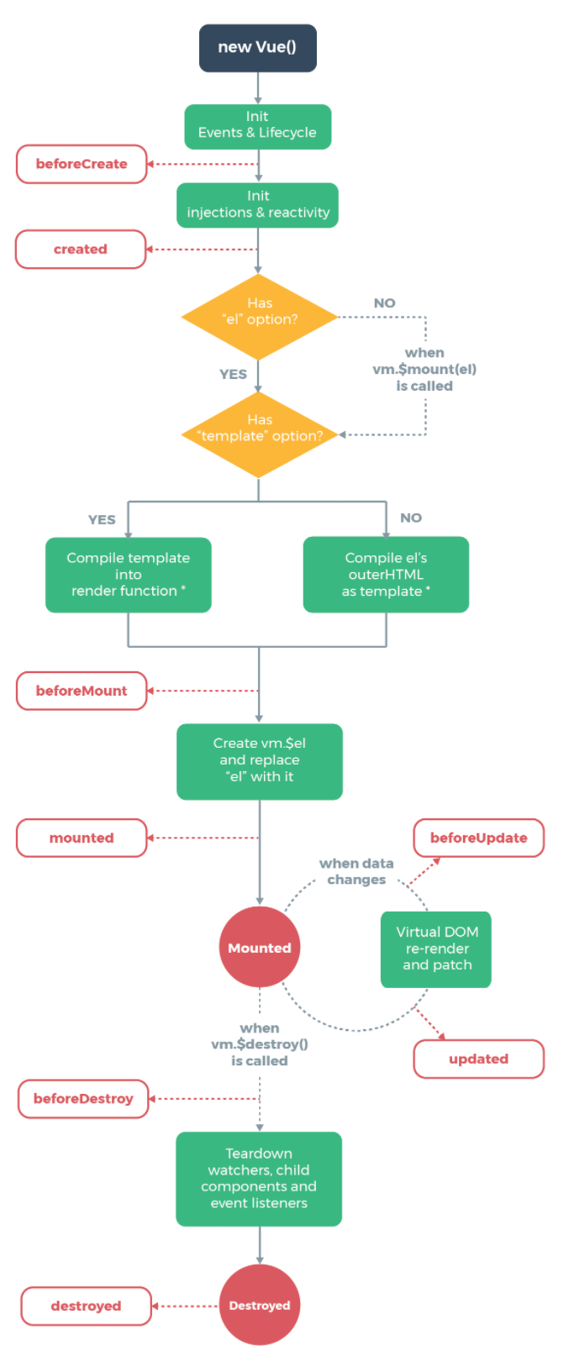
라이프 사이클 - 이론
이벤트와 라이프사이클 정의 후 beforecreate훅 동작
기타 vue에서 필요한 것들이 주입하고 data에 선언된 정보들에 반응성 주입 그 후에 created 동작 ➔ 이때부터 정의한
Data에 접근 가능합니다.
dom과 연결 전
dom과 연결 후, 이때부터 html의 요소들을 제어 가능
Data가 변경 되기 전에 실행(화면에 그리기 전)
Data가 변경 되고 나서 실행(화면에 그리기 전)
삭제 하기 전에 실행
삭제 후 실행

Slide 6
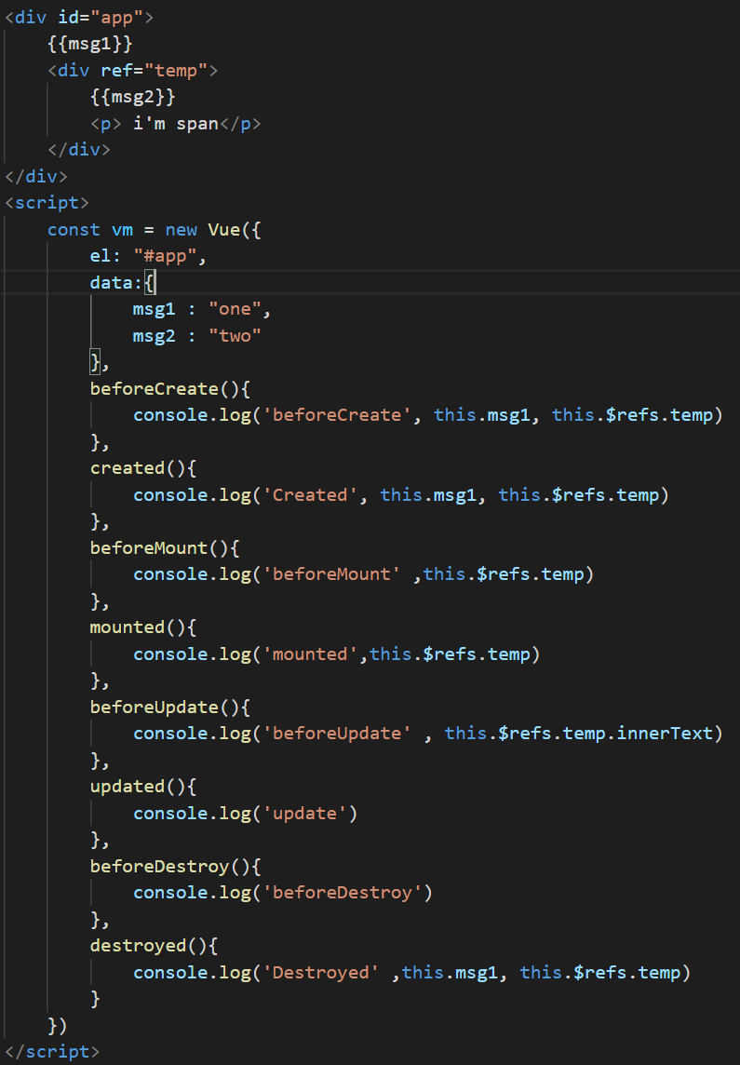
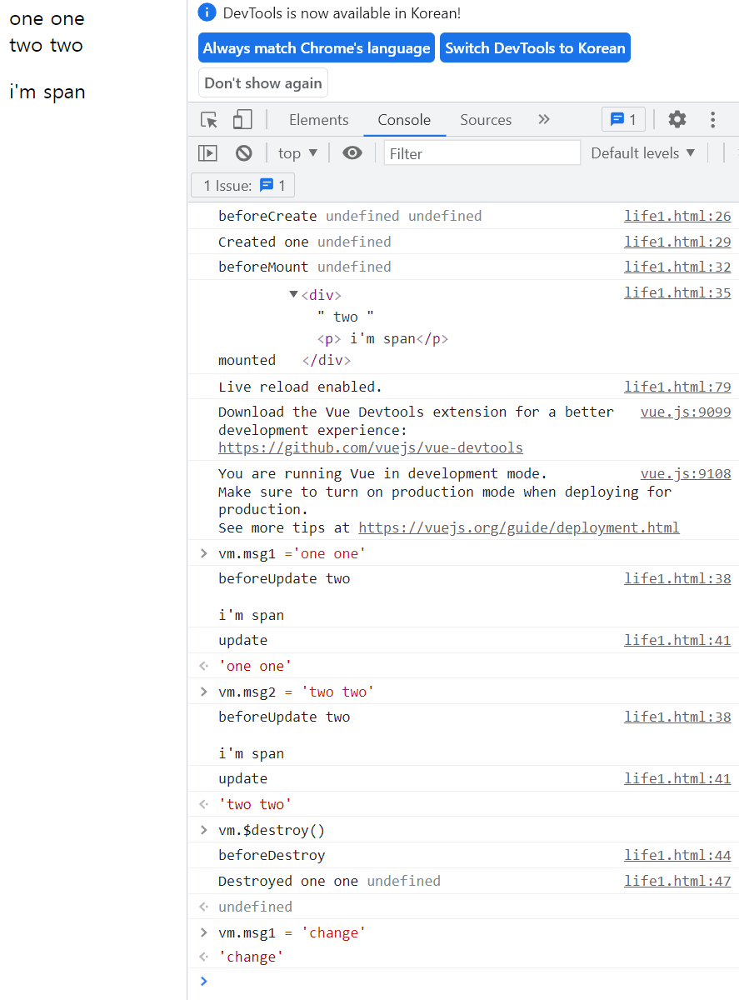
라이프 사이클 - 실습

Slide 7

Q&A

